Slide 1

PHÒNG GIÁO DỤC VÀ ĐÀO TẠO QUẬN LONG BIÊN
TRƯỜNG MẦM NON GIANG BIÊN
GIÁO ÁN
LĨNH VỰC PHÁT TRIỂN THỂ CHẤT
Đề tài : VĐCB “Ném bóng về phía trước”
TCVĐ “Bắt bướm”
Lứa tuổi : Nhà trẻ 24 -36 tháng
Người dạy : Nguyễn Thị Nhàn
Năm học 2020 - 2021

Slide 2

MỤC ĐÍCH – YÊU CẦU
1. Kiến thức:
- Trẻ biết tên và kĩ thuật vận động “Ném bóng về phía trước”: Trẻ đứng chân trước, chân sau, một tay cầm bóng đưa lên cao dùng sức ném mạnh tay cho bóng bay về phía trước.
- Trẻ biết cách chơi, luật chơi trò chơi “Ô tô và chim sẻ”.
2. Kĩ năng:
- Rèn luyện kĩ năng phối hợp tay, mắt khi ném, dùng sức của tay để ném mạnh về phía trước.
- Phát triển cơ tay, sự linh hoạt của tay, mắt.
- Rèn khả năng phản xạ nhanh khi chơi trò chơi.
3. Thái độ:
- Trẻ tích cực tham gia vào các hoạt động.
- Mạnh dạn tự tin khi tham gia vận động.

Slide 3

CHUẨN BỊ
- Nhạc bài hát: “Mời anh lên tàu”, “Con gà trống”, “Đố bạn”
- Hai vạch chỉ cho trẻ đứng ném bóng.
- Mô hình bách thú.
- Bóng.

Slide 4

KHỞI ĐỘNG

Slide 5

TRỌNG ĐỘNG

Slide 6
BÀI TẬP PHÁT TRIỂN CHUNG

Slide 7

VĐCB “Ném bóng về phía trước”
- Cô giới thiệu bài tập.
- Cô tập mẫu lần 1: Không giải thích.
- Cô tập mẫu lần 2: Giải thích: Tư thế chuẩn bị. Cô đứng chân trước, chân sau trước vạch chỉ, một tay cầm bóng đưa lên cao (Bàn tay cao hơn đầu). Khi có hiệu lệnh, cô dùng sức ném mạnh tay cho bóng bay về phía trước.
- Cho trẻ khá lên thực hiện
- Cho cả lớp thực hiện

Slide 8

TCVĐ “Bắt bướm”
- Cô chơi mẫu: Khi bướm bay xuống, cô nhảy bật người lên, tay đập vào bướm.
- Cho trẻ chơi: Cô đứng trước trẻ, tay cầm que buộc bướm làm động tác bướm bay, cho bướm lướt nhẹ trên đầu trẻ, lúc cao, lúc xuống thấp gần trẻ, trẻ nhảy lên bắt bướm.
- Cô cho trẻ chơi 2- 3 lần.

Slide 9

HỒI TĨNH

Slide 10
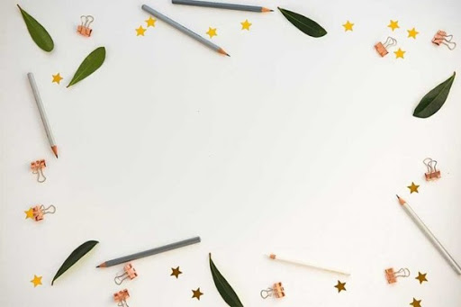
THE END

